Slide 1


Supporto brachiale di Martina
www.consorzio-cini.it

Slide 2
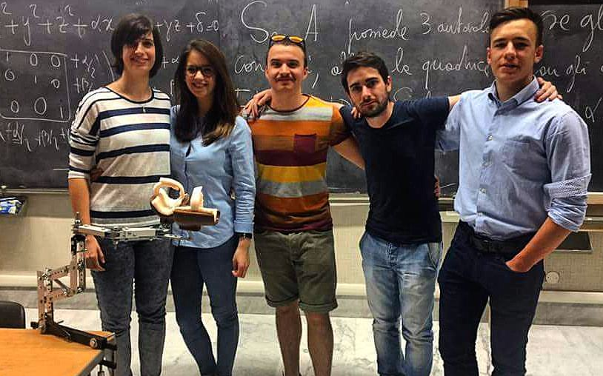
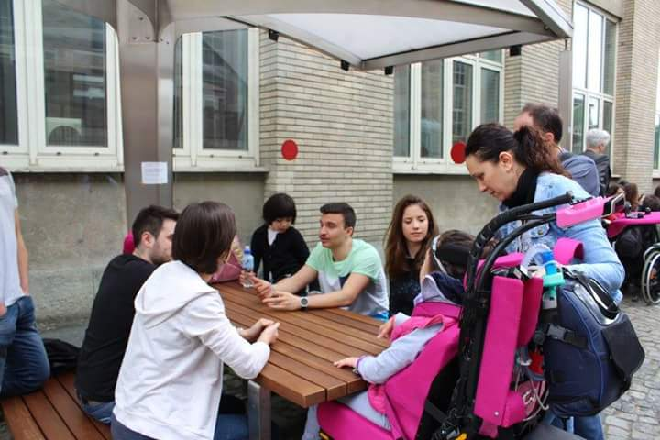
Chi siamo
Membri del Team:
Luca Rabezzana
(Team Leader)
Giorgia Crida
Anisia Lauditi
Diego Gibello Foglio
Maurizio Contu

Slide 3
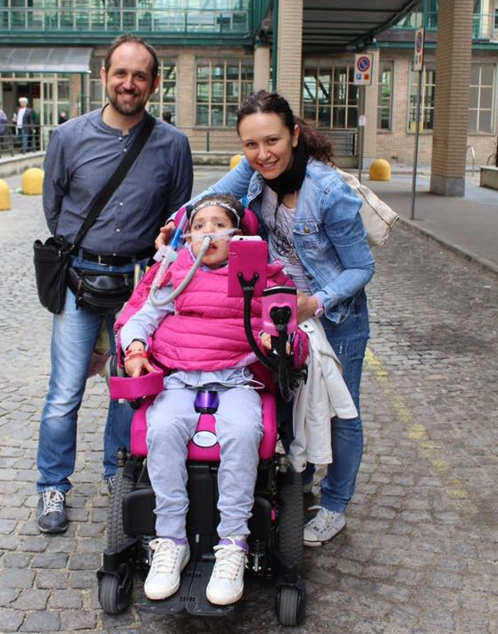
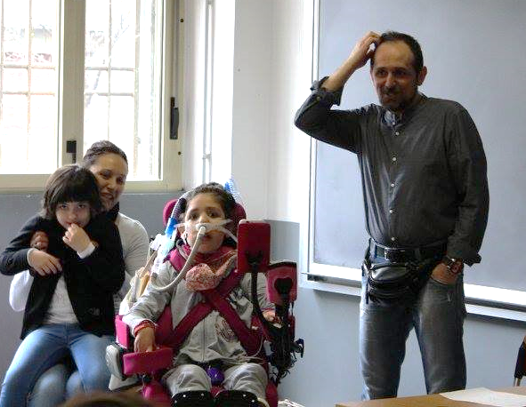
Con chi abbiamo lavorato

Slide 4
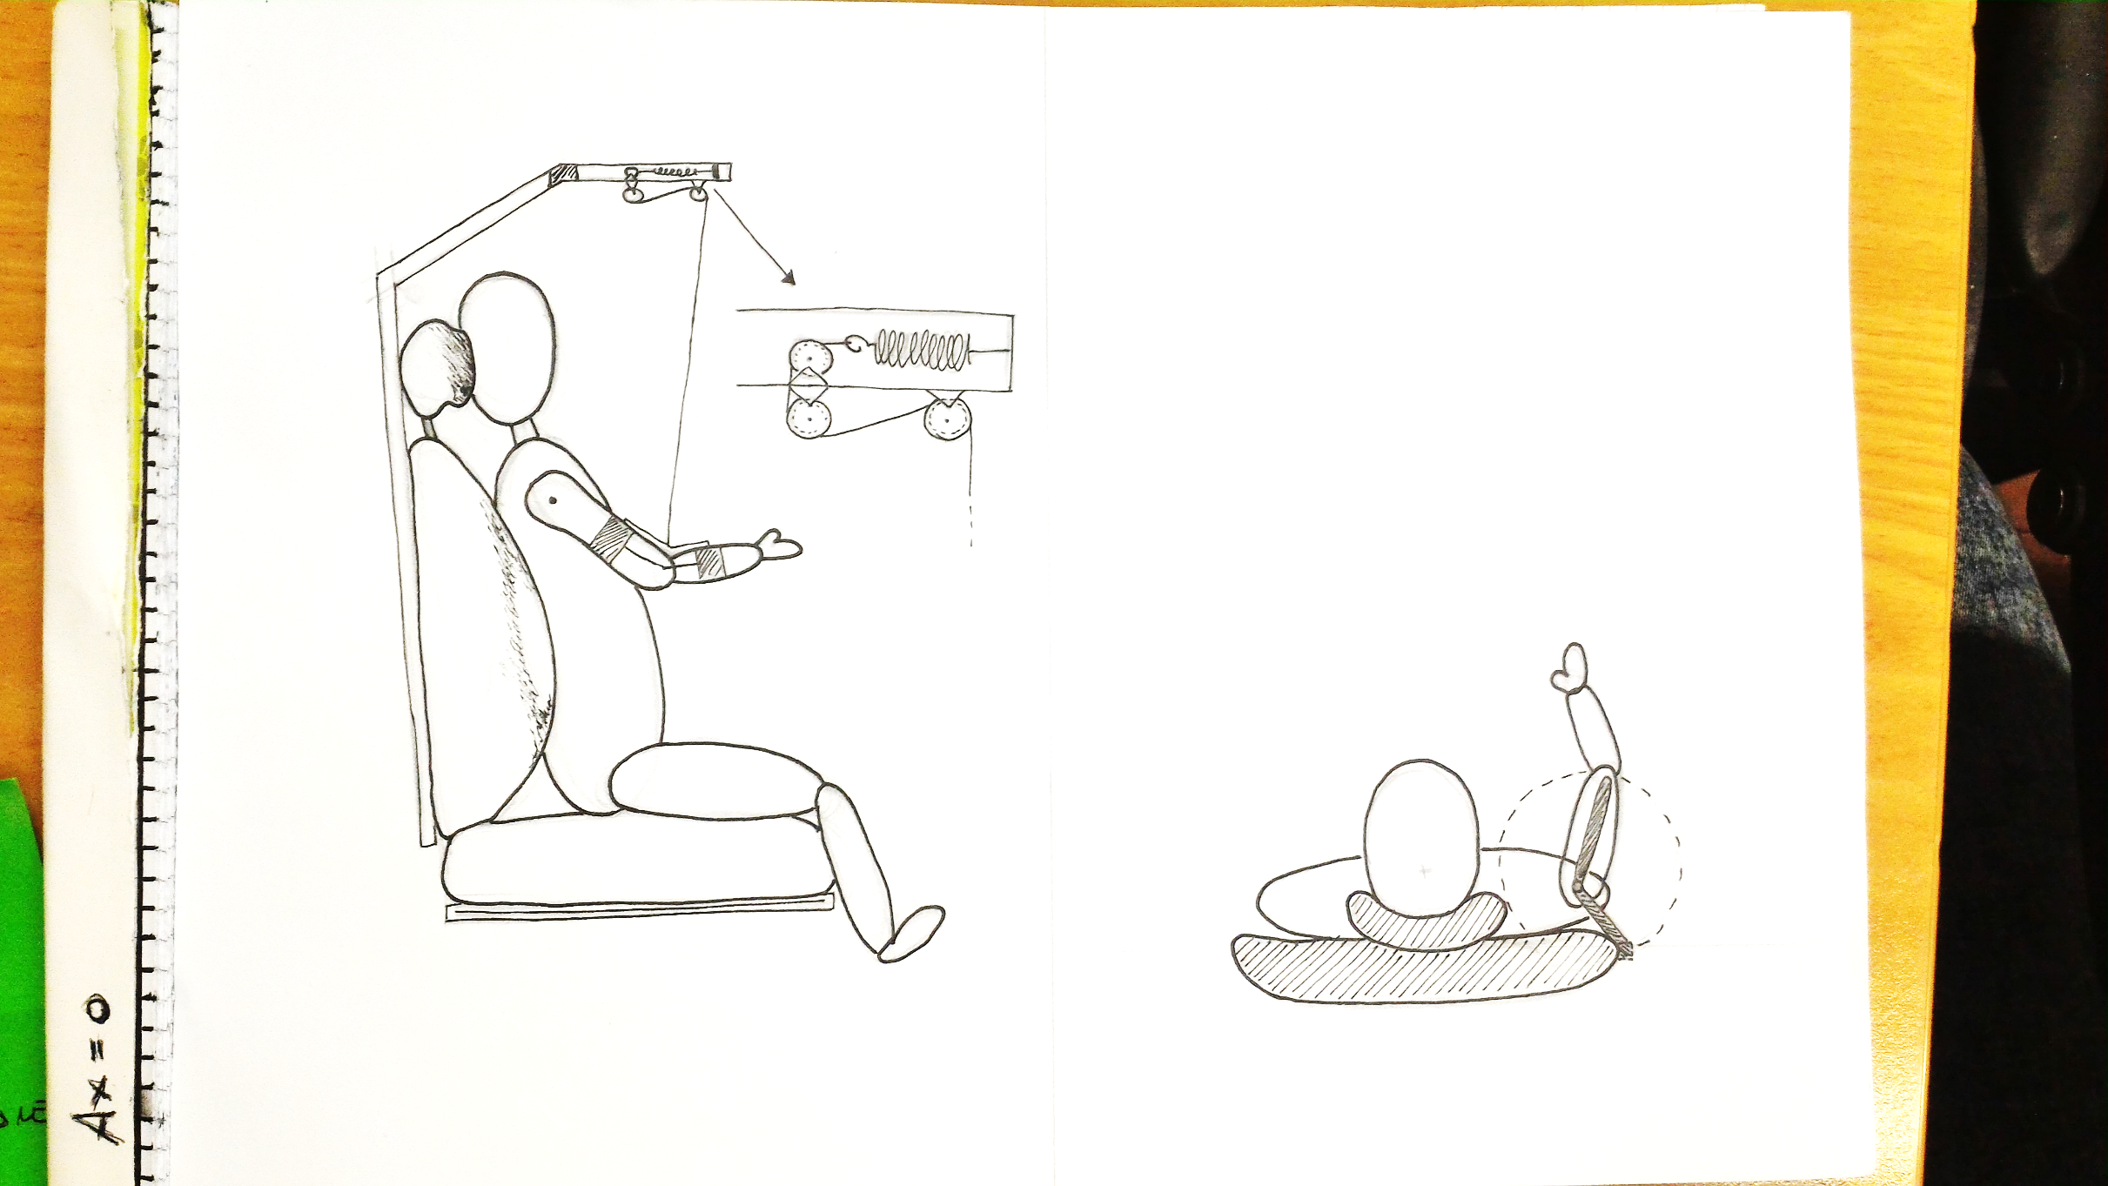
Lavori in corso

Slide 5
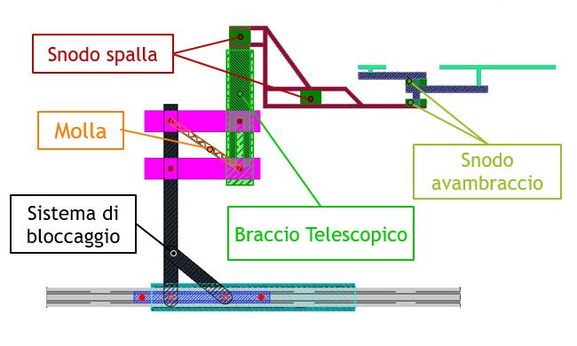
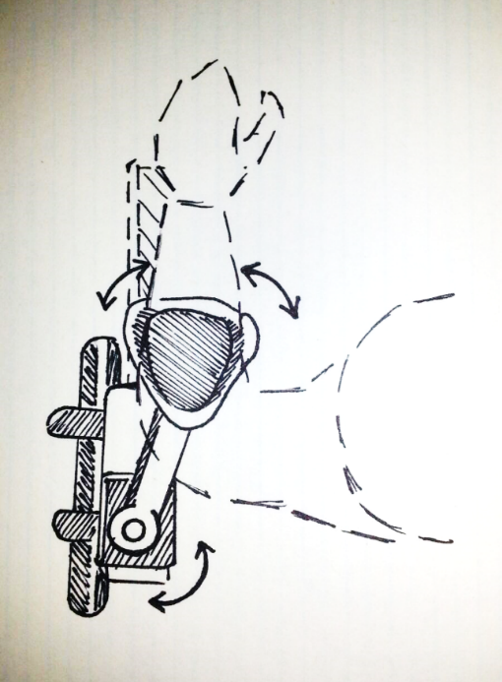
Cosa abbiamo realizzato

Slide 6
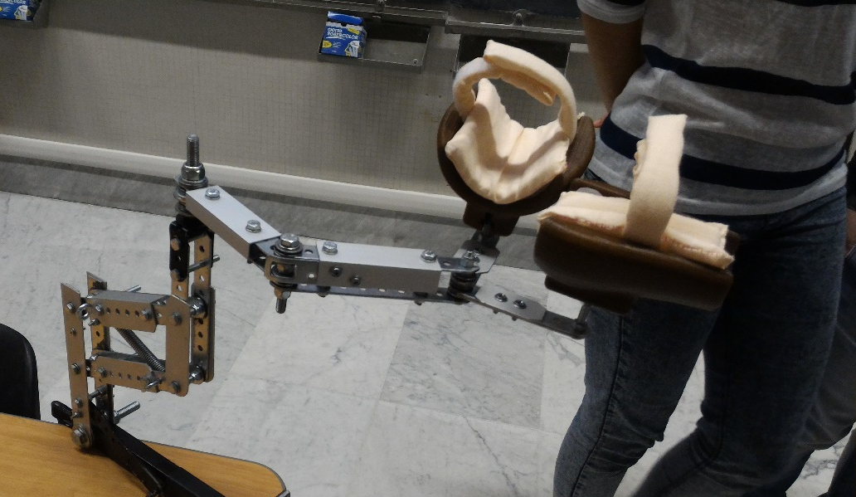
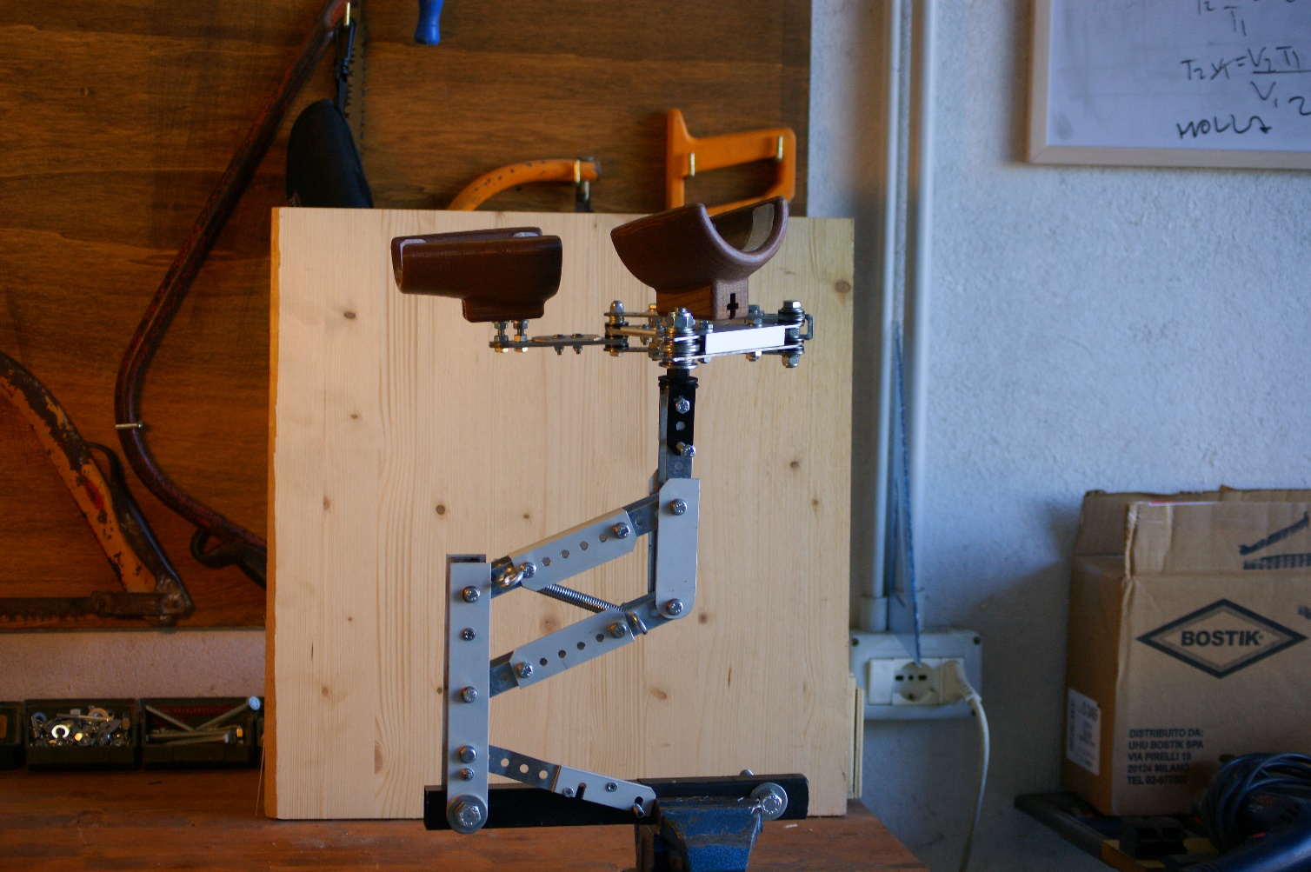
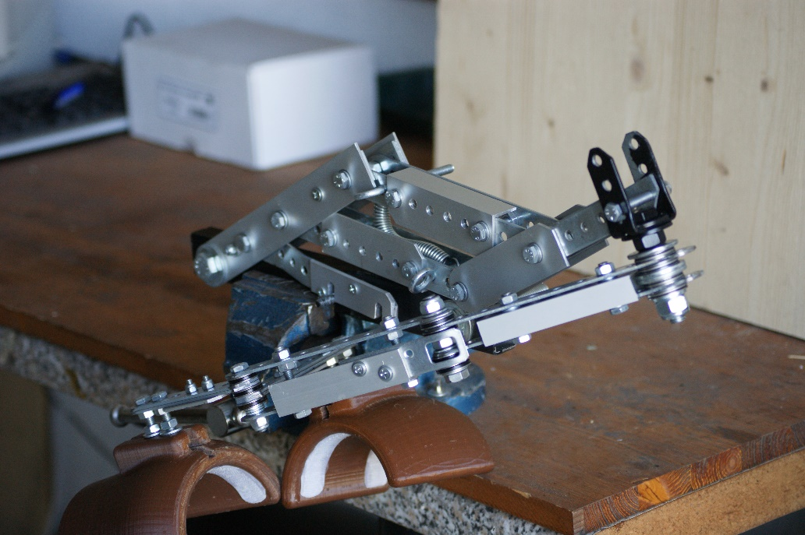
Cosa abbiamo realizzato

Slide 7
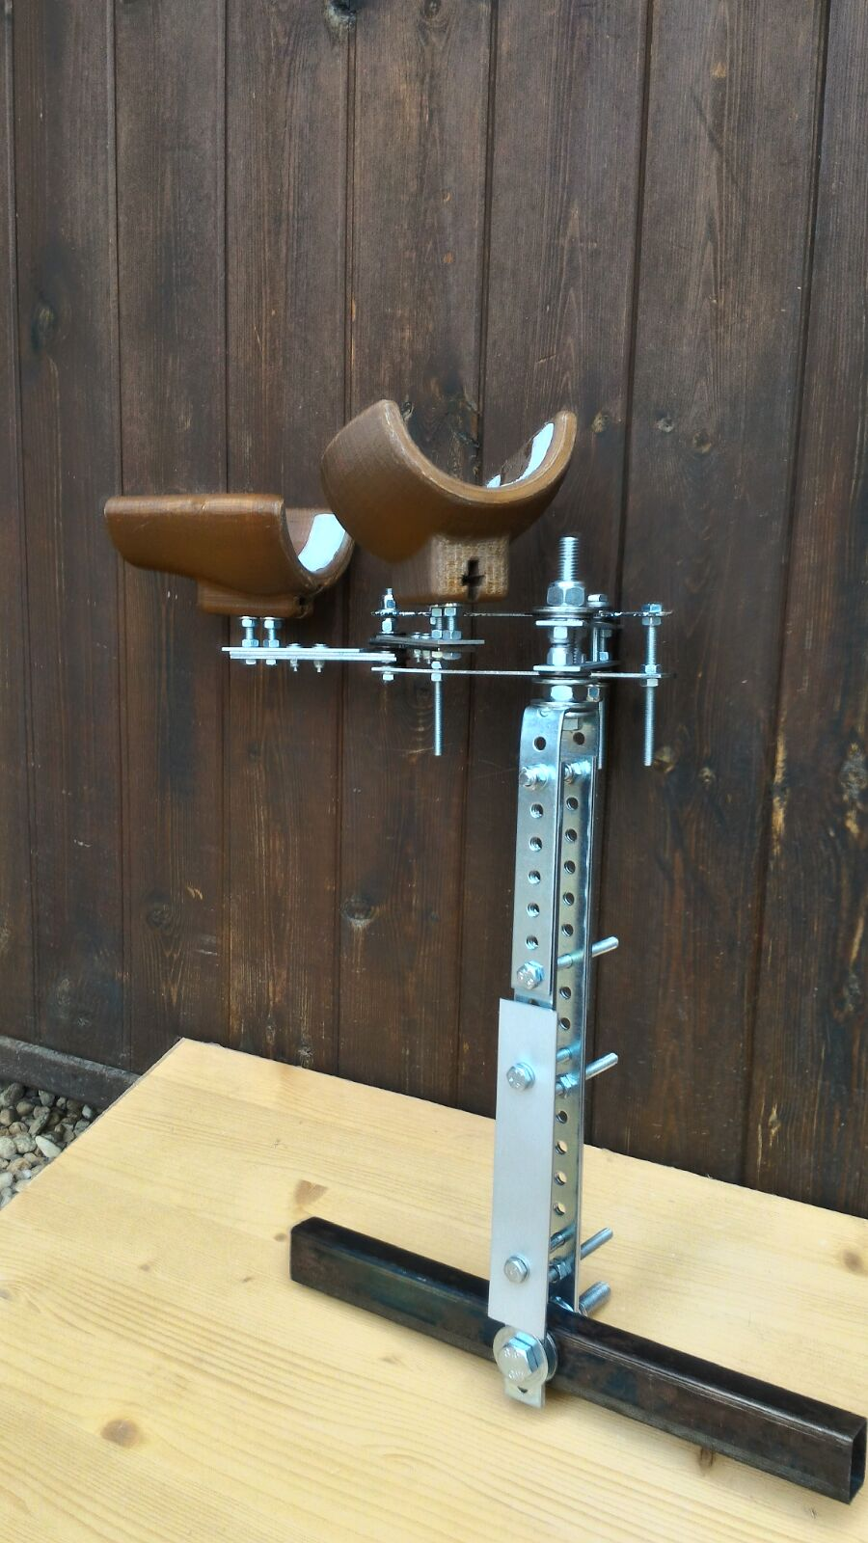
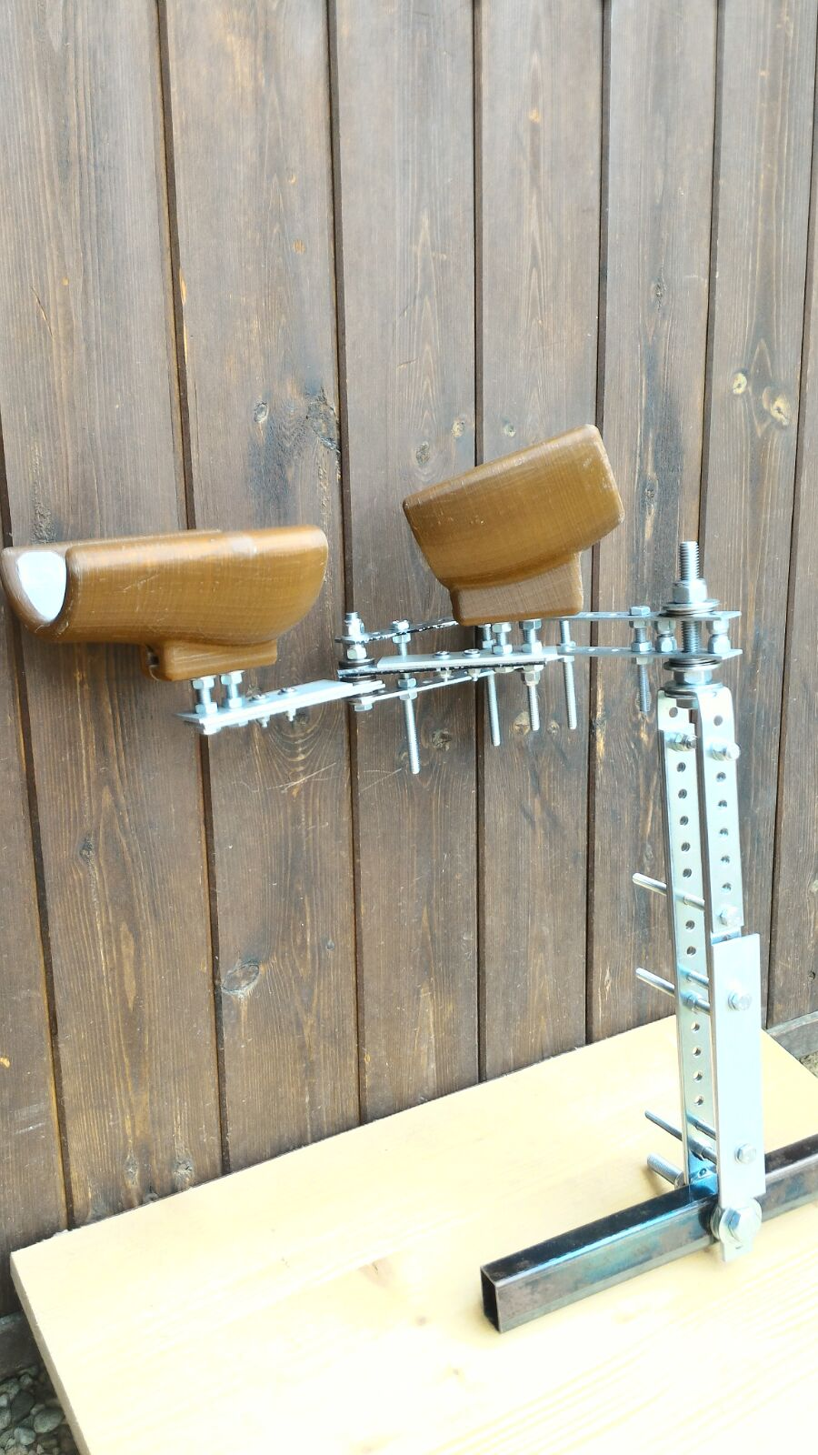
Miglioramenti futuri

